Slide 1
CIRCULACIÓN DE LAS PLANTAS
PROFESOR: EDGAR VILLAMIL
GRADO 405

Slide 2
OBJETIVO
IDENTIFICAR LA CIRCULACIÓN DE LAS PLANTAS VASCULARES Y NO VASCULARES.

Slide 3
Las plantas también tienen un sistema circulatorio que le permite transportar los nutrientes y otras sustancias. Aunque esto depende del tipo de planta, pues existen plantas :
Vasculares
No vasculares o briofitas

Slide 4
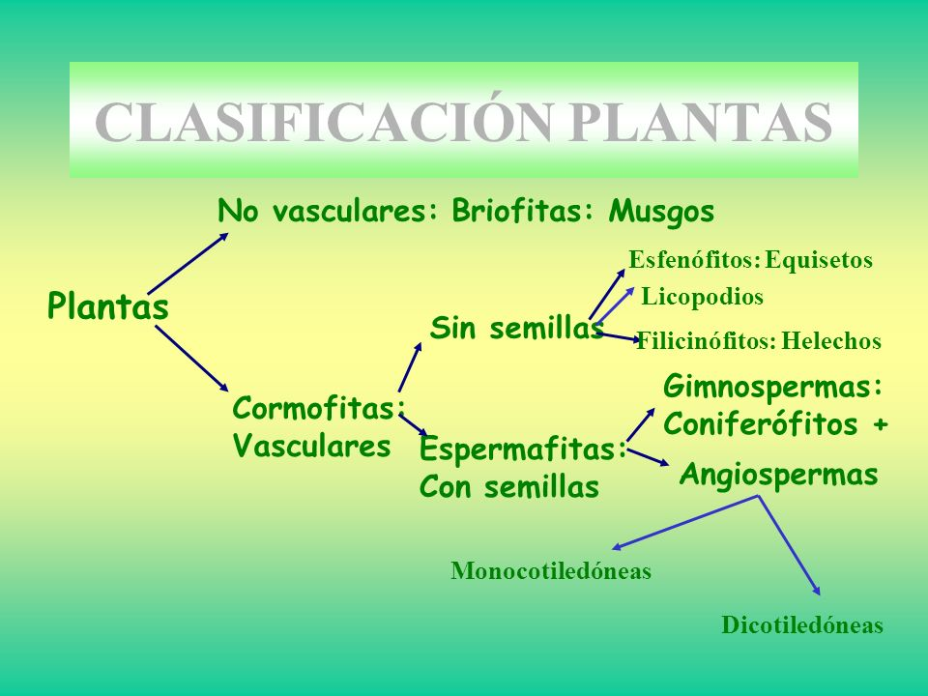

Slide 5
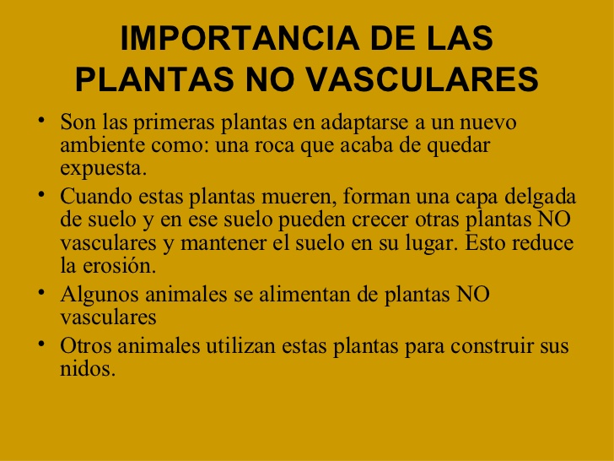

Slide 6
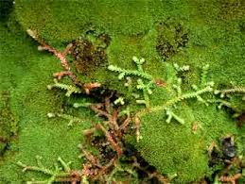
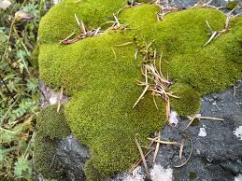
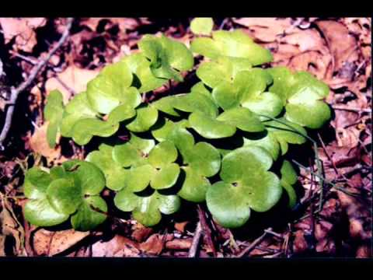
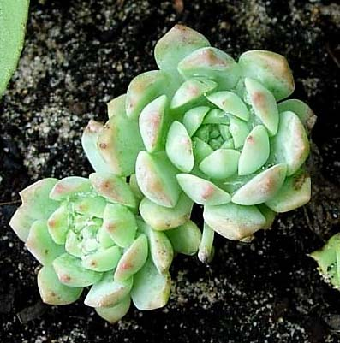

Slide 7
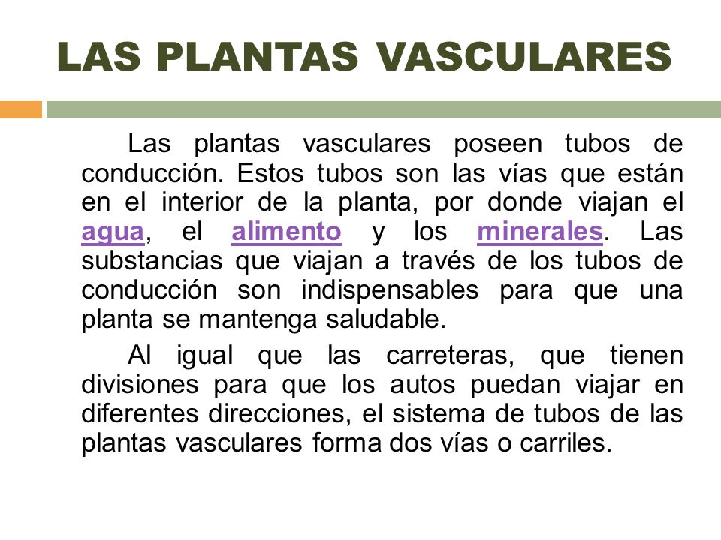

Slide 8
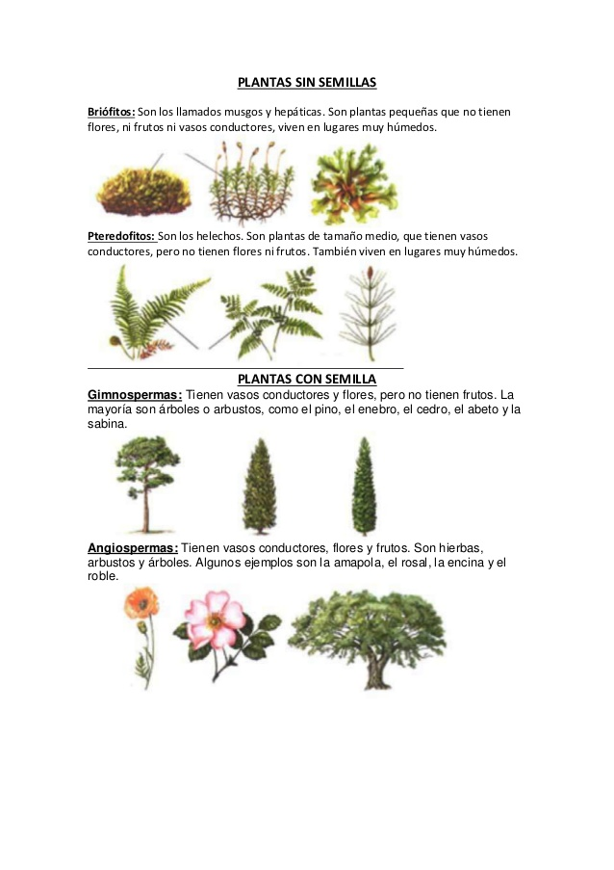
Las plantas vasculares se dividen en:
SIN SEMILLAS

Slide 9
CON SEMILLAS

